Slide 1
第四章 矩阵分析
4.6 矩阵函数

Slide 2
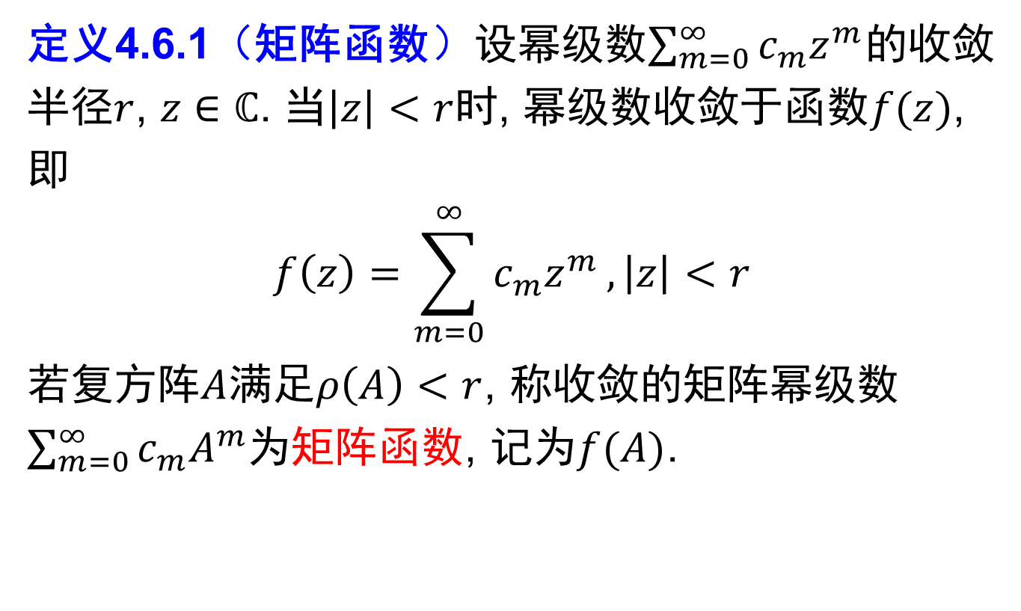
第四章 矩阵分析——矩阵函数
定义4.6.1（矩阵函数）设幂级数$\sum_{m=0}^{∞}{c_{m}z^{m}}$的收敛半径$r$, $z∈ℂ$. 当$\left|z\right|<r$时, 幂级数收敛于函数$f(z)$, 即
$$f\left(z\right)=\sum_{m=0}^{∞}{c_{m}z^{m}},\left|z\right|<r$$
若复方阵$A$满足$ρ\left(A\right)<r$, 称收敛的矩阵幂级数$\sum_{m=0}^{∞}{c_{m}A^{m}}$为矩阵函数, 记为$f(A)$.

Slide 3
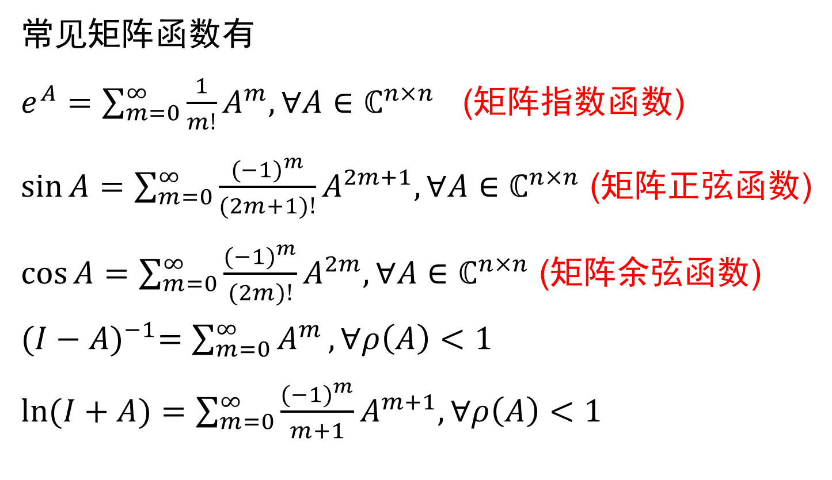
第四章 矩阵分析——矩阵函数
常见矩阵函数有
$e^{A}=\sum_{m=0}^{∞}{\frac{1}{m!}}A^{m},∀A∈ℂ^{n×n}$ (矩阵指数函数)
$\sin{A}=\sum_{m=0}^{∞}{\frac{{(−1)}^{m}}{(2m+1)!}}A^{2m+1},∀A∈ℂ^{n×n}$ (矩阵正弦函数)
$\cos{A}=\sum_{m=0}^{∞}{\frac{{(−1)}^{m}}{(2m)!}}A^{2m},∀A∈ℂ^{n×n}$ (矩阵余弦函数)
${(I−A)}^{−1}=$ $\sum_{m=0}^{∞}{A^{m}},∀ρ\left(A\right)<1$
$\ln{(I+A)}=\sum_{m=0}^{∞}{\frac{{(−1)}^{m}}{m+1}}A^{m+1},∀ρ\left(A\right)<1$

Slide 4
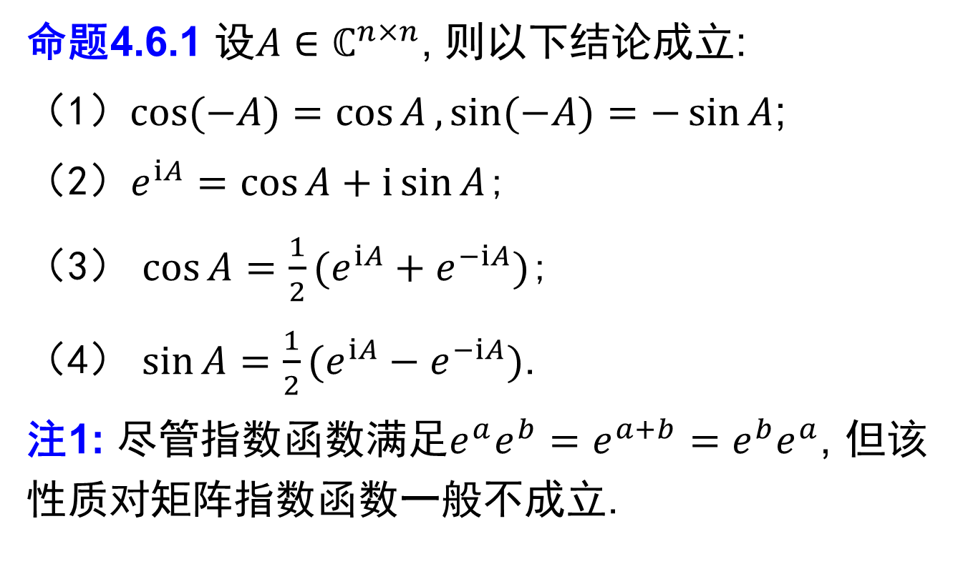
第四章 矩阵分析——矩阵函数
命题4.6.1 设$A∈ℂ^{n×n}$, 则以下结论成立:
（1）$\cos{(−A)}=\cos{A}, \sin{(−A)}=−\sin{A}$;
（2）$e^{iA}=\cos{A}+i\sin{A}$;
（3） $\cos{A}=\frac{1}{2}(e^{iA}+e^{−iA})$;
（4） $\sin{A}=\frac{1}{2}(e^{iA}−e^{−iA})$.
注1: 尽管指数函数满足$e^{a}e^{b}=e^{a+b}=e^{b}e^{a}$, 但该性质对矩阵指数函数一般不成立.

Slide 5

第四章 矩阵分析——矩阵函数
例4.6.1 已知$A=\left[\begin{matrix}1 & −1 \\ 0 & 0\end{matrix}\right]$和$B=\left[\begin{matrix}1 & 1 \\ 0 & 0\end{matrix}\right]$, 分别计算$e^{A}$, $e^{B}$, $e^{A+B}$, $e^{A}e^{B}$, $e^{B}e^{A}$, 并比较$e^{A+B}$, $e^{A}e^{B}$和 $e^{B}e^{A}$.

Slide 6
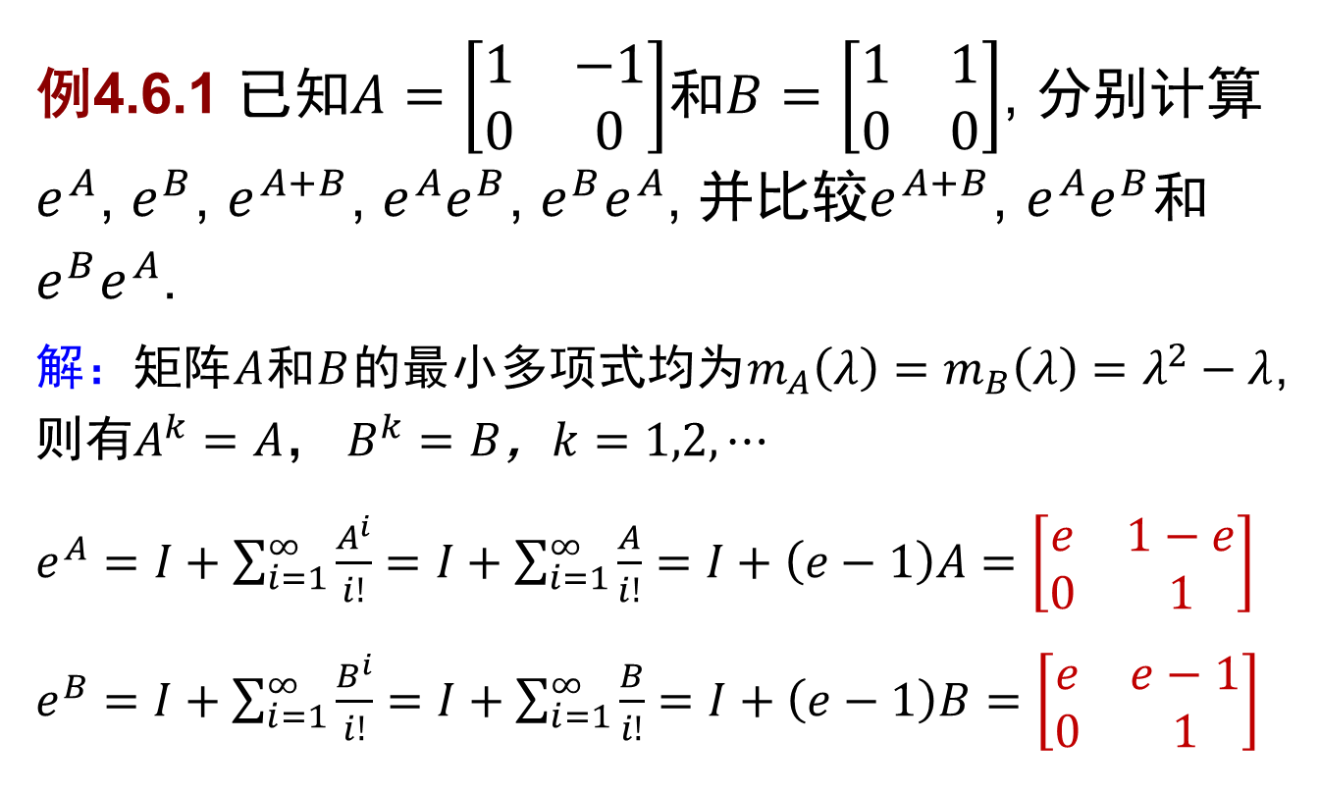
第四章 矩阵分析——矩阵函数
例4.6.1 已知$A=\left[\begin{matrix}1 & −1 \\ 0 & 0\end{matrix}\right]$和$B=\left[\begin{matrix}1 & 1 \\ 0 & 0\end{matrix}\right]$, 分别计算$e^{A}$, $e^{B}$, $e^{A+B}$, $e^{A}e^{B}$, $e^{B}e^{A}$, 并比较$e^{A+B}$, $e^{A}e^{B}$和 $e^{B}e^{A}$.
解：矩阵$A$和$B$的最小多项式均为$m_{A}\left(λ\right)=m_{B}\left(λ\right)=λ^{2}−λ$,则有$A^{k}=A，$ $B^{k}=B$，$k=1,2,⋯$
$e^{A}=I+\sum_{i=1}^{∞}{\frac{A^{i}}{i!}}=I+\sum_{i=1}^{∞}{\frac{A}{i!}}=I+\left(e−1\right)A$ $=\left[\begin{matrix}e & 1−e \\ 0 & 1\end{matrix}\right]$
$e^{B}=I+\sum_{i=1}^{∞}{\frac{B^{i}}{i!}}=I+\sum_{i=1}^{∞}{\frac{B}{i!}}=I+\left(e−1\right)B$ $=\left[\begin{matrix}e & e−1 \\ 0 & 1\end{matrix}\right]$

Slide 7

第四章 矩阵分析——矩阵函数
$e^{A}e^{B}=$ $\left[\begin{matrix}e^{2} & {(e−1)}^{2} \\ 0 & 1\end{matrix}\right]$, $e^{B}e^{A}=$ $\left[\begin{matrix}e^{2} & −{(e−1)}^{2} \\ 0 & 1\end{matrix}\right]$
$${\left(A+B\right)}^{m}=\left[\begin{matrix}2^{m} & 0 \\ 0 & 0\end{matrix}\right], e^{A+B}=\left[\begin{matrix}e^{2} & 0 \\ 0 & 1\end{matrix}\right]$$
故$e^{A+B}$, $e^{A}e^{B}$和 $e^{B}e^{A}$互不相等.

Slide 8
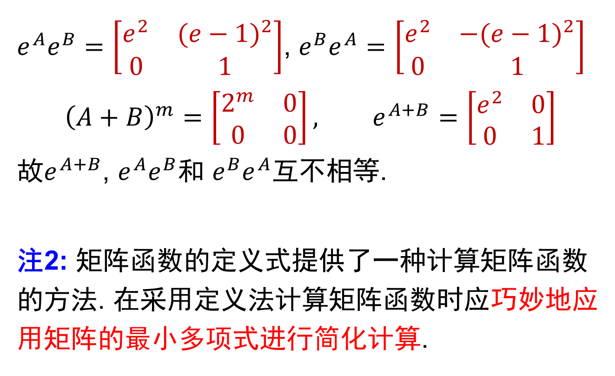
第四章 矩阵分析——矩阵函数
$e^{A}e^{B}=$ $\left[\begin{matrix}e^{2} & {(e−1)}^{2} \\ 0 & 1\end{matrix}\right]$, $e^{B}e^{A}=$ $\left[\begin{matrix}e^{2} & −{(e−1)}^{2} \\ 0 & 1\end{matrix}\right]$
$${\left(A+B\right)}^{m}=\left[\begin{matrix}2^{m} & 0 \\ 0 & 0\end{matrix}\right], e^{A+B}=\left[\begin{matrix}e^{2} & 0 \\ 0 & 1\end{matrix}\right]$$
故$e^{A+B}$, $e^{A}e^{B}$和 $e^{B}e^{A}$互不相等.
注2: 矩阵函数的定义式提供了一种计算矩阵函数的方法. 在采用定义法计算矩阵函数时应巧妙地应用矩阵的最小多项式进行简化计算.

Slide 9
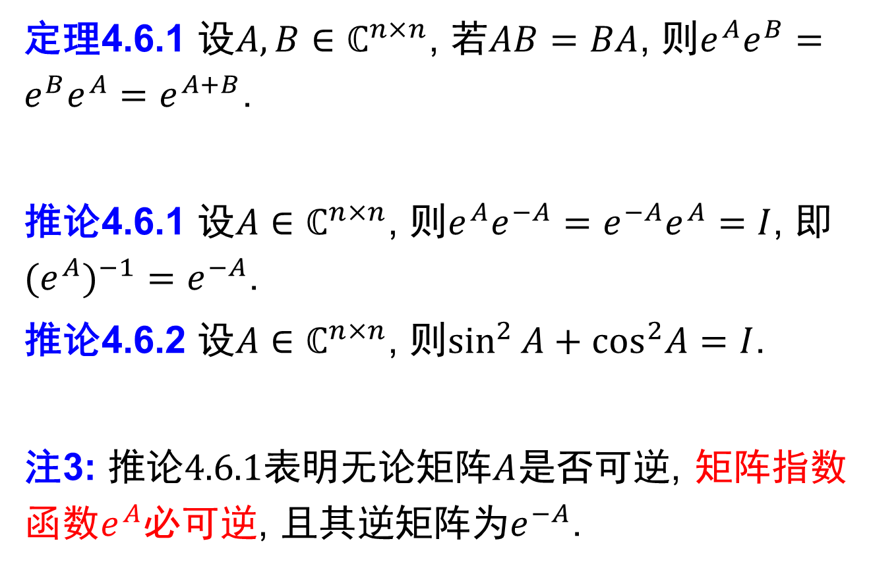
第四章 矩阵分析——矩阵函数
定理4.6.1 设$A,B∈ℂ^{n×n}$, 若$AB=BA$, 则$e^{A}e^{B}=e^{B}e^{A}=e^{A+B}$.
推论4.6.1 设$A∈ℂ^{n×n}$, 则$e^{A}e^{−A}=e^{−A}e^{A}=I$, 即${{(e}^{A})}^{−1}=e^{−A}$.
推论4.6.2 设$A∈ℂ^{n×n}$, 则$\sin^{2}{A}+\cos^{2}A=I$.
注3: 推论4.6.1表明无论矩阵$A$是否可逆, 矩阵指数函数$e^{A}$必可逆, 且其逆矩阵为$e^{−A}$.

Slide 10
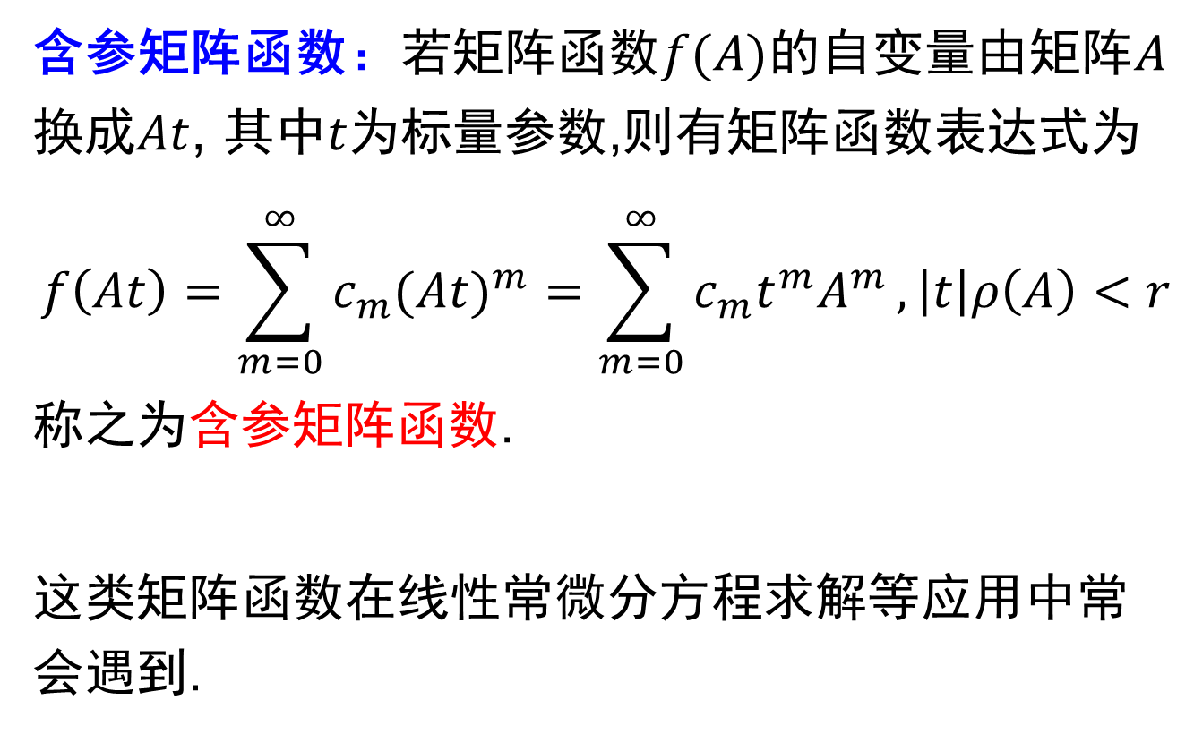
第四章 矩阵分析——矩阵函数
含参矩阵函数：若矩阵函数$f(A)$的自变量由矩阵$A$换成$At$, 其中$t$为标量参数,则有矩阵函数表达式为
$$f\left(At\right)=\sum_{m=0}^{∞}{c_{m}{(At)}^{m}}=\sum_{m=0}^{∞}{c_{m}t^{m}A^{m}}, \left|t\right|ρ\left(A\right)<r$$
称之为含参矩阵函数.
这类矩阵函数在线性常微分方程求解等应用中常会遇到.

Slide 11

第四章 矩阵分析——矩阵函数
例4.6.2 设$A=\left[\begin{matrix}0 & 1 \\ −1 & 0\end{matrix}\right]$, 求$e^{At}$.

Slide 12
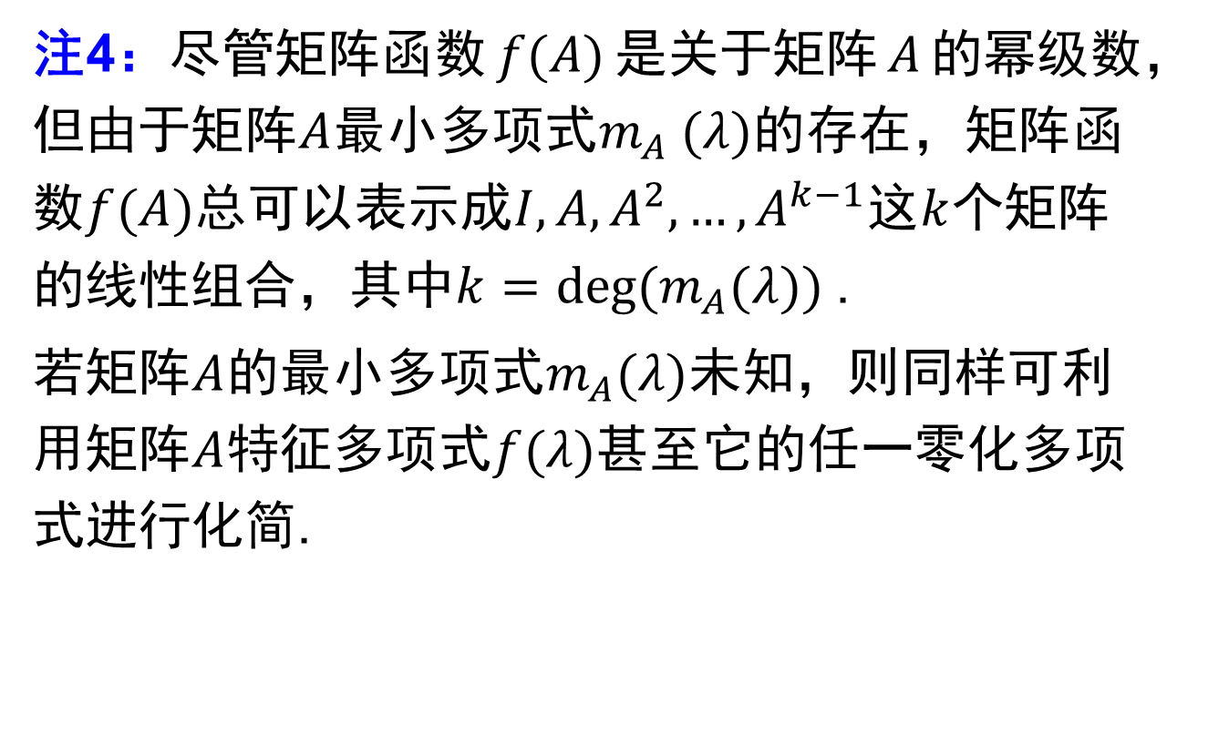
第四章 矩阵分析——矩阵函数
注4：尽管矩阵函数$f(A)$是关于矩阵$A$的幂级数，但由于矩阵$A$最小多项式$m_{A} (λ)$的存在，矩阵函数$f(A)$总可以表示成$I,A,A^{2},…,A^{k−1}$这$k$个矩阵的线性组合，其中$k=deg(m_{A}(λ))⁡$.
若矩阵$A$的最小多项式$m_{A}(λ)$未知，则同样可利用矩阵$A$特征多项式$f(λ)$甚至它的任一零化多项式进行化简.

Slide 13

第四章 矩阵分析——矩阵函数
例4.6.3 设$A∈ℂ^{4×4}$,其特征值分别为$π$,$−π$和$0$（代数重数为2）, 求$\sin{A}$和$\cos{A}$.

Slide 14
第四章 矩阵分析——矩阵函数
注5：尽管定义法结合矩阵的零化多项式可简化矩阵函数的计算，但该方法还是比较烦琐. 计算矩阵函数有两种常见方法: 方法一是利用矩阵的相似变换,方法二是利用谱上一致性.

Slide 15

第四章 矩阵分析——矩阵函数
定理4.6.2 设复方阵$A$与$B$相似, 即存在可逆矩阵$P$使得$P^{−1}AP=B$, 若$f(A)$是矩阵函数, 则$f(A)=P{f(B)P}^{−1}$.

Slide 16
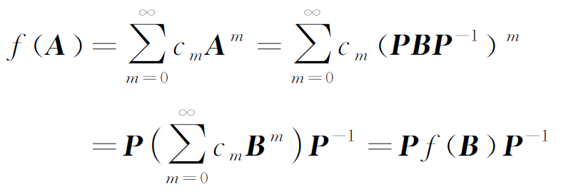
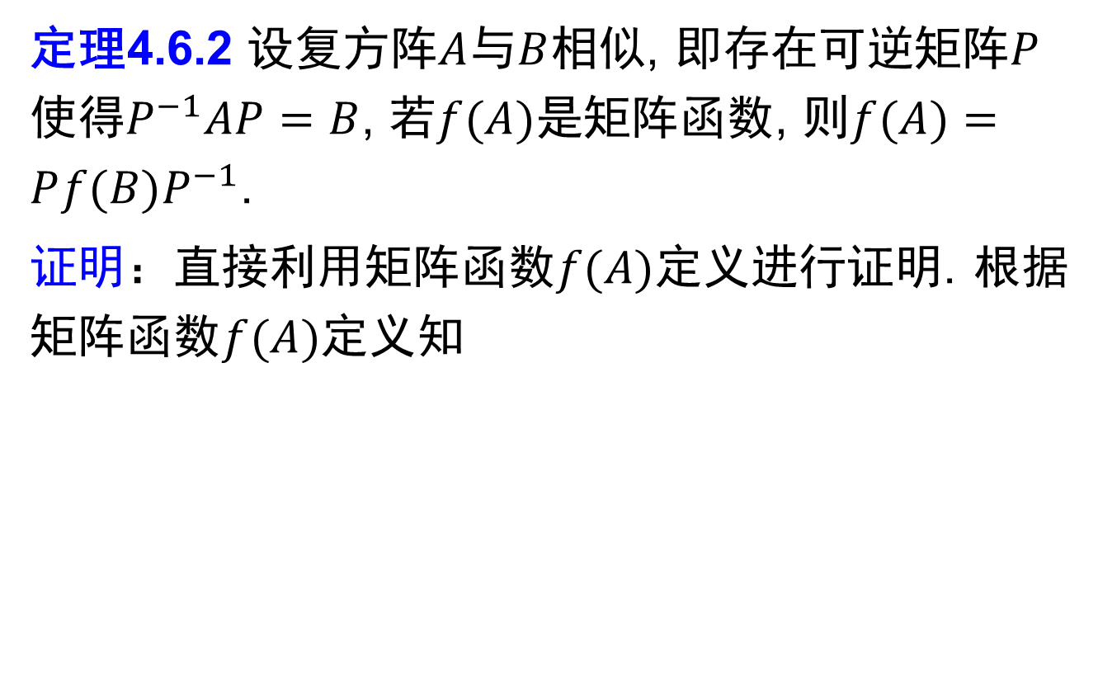
第四章 矩阵分析——矩阵函数
定理4.6.2 设复方阵$A$与$B$相似, 即存在可逆矩阵$P$使得$P^{−1}AP=B$, 若$f(A)$是矩阵函数, 则$f(A)=P{f(B)P}^{−1}$.
证明：直接利用矩阵函数$f(A)$定义进行证明. 根据矩阵函数$f(A)$定义知

Slide 17
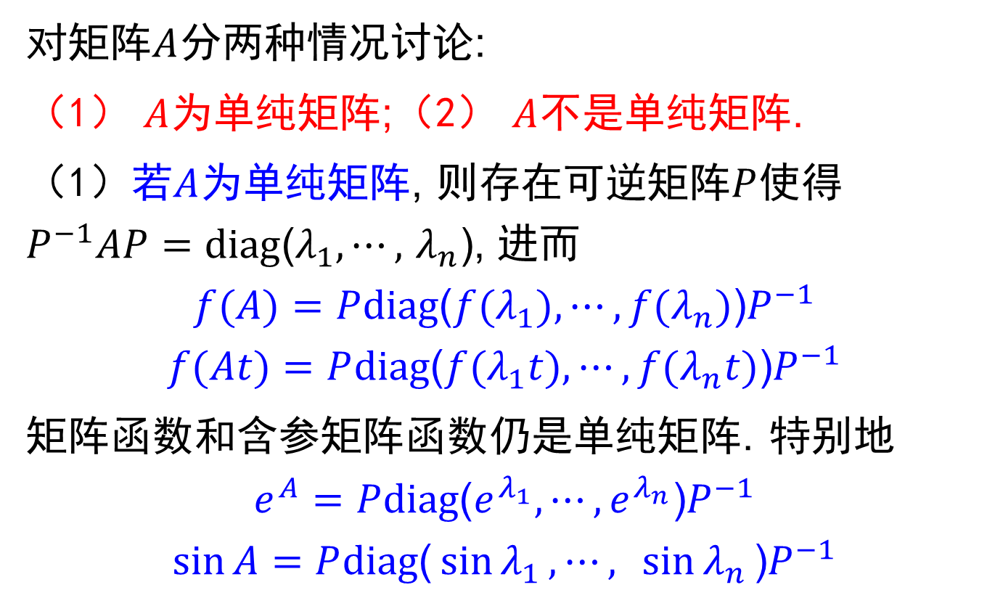
第四章 矩阵分析——矩阵函数
对矩阵$A$分两种情况讨论:
（1） $A$为单纯矩阵;（2） $A$不是单纯矩阵.
（1）若$A$为单纯矩阵, 则存在可逆矩阵$P$使得$P^{−1}AP=diag$($λ_{1},⋯,$ $λ_{n}$), 进而
$$f(A)=P{diag\text{(}{f(λ}_{1}),⋯,f(λ_{n})\text{)}P}^{−1}$$
$$f(At)=P{diag\text{(}{f(λ}_{1}t),⋯,{f(λ}_{n}t)\text{)}P}^{−1}$$
矩阵函数和含参矩阵函数仍是单纯矩阵. 特别地
$$e^{A}=P{diag\text{(}e^{λ_{1}},⋯,e^{λ_{n}}\text{)}P}^{−1}$$
$$\sin{A}=P{diag\text{(}\sin{λ_{1}},⋯, \sin{λ_{n}}\text{)}P}^{−1}$$

Slide 18
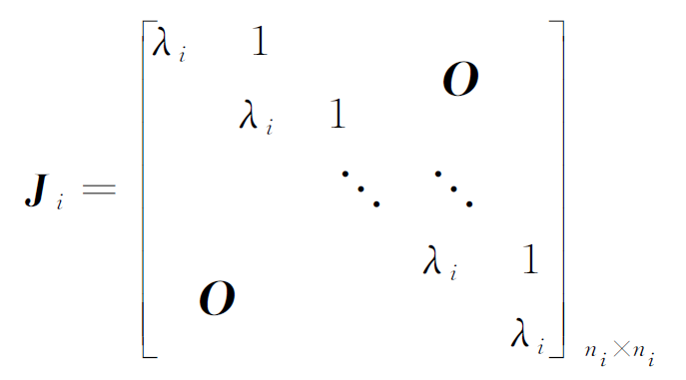

第四章 矩阵分析——矩阵函数
（2）若$A$为非单纯矩阵, 则存在可逆矩阵$P$使得$P^{−1}AP=J$, 其中$J$是矩阵$A$的Jordan标准形, 可表示为$J=diag$($J_{1},⋯,$ $J_{n}$), $J_{i}$($i=1,⋯,s$)为Jordan块, 可表示为

Slide 19
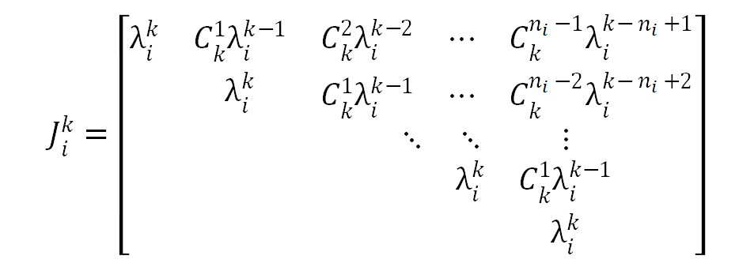



第四章 矩阵分析——矩阵函数
此时, $A^{k}=PJ^{k}P^{−1}$, 式中,
$J^{k}=diag(J_{1}^{k},⋯,$ $J_{s}^{k})$
$J_{i}^{k}$($i=1,⋯,s$)满足

Slide 20
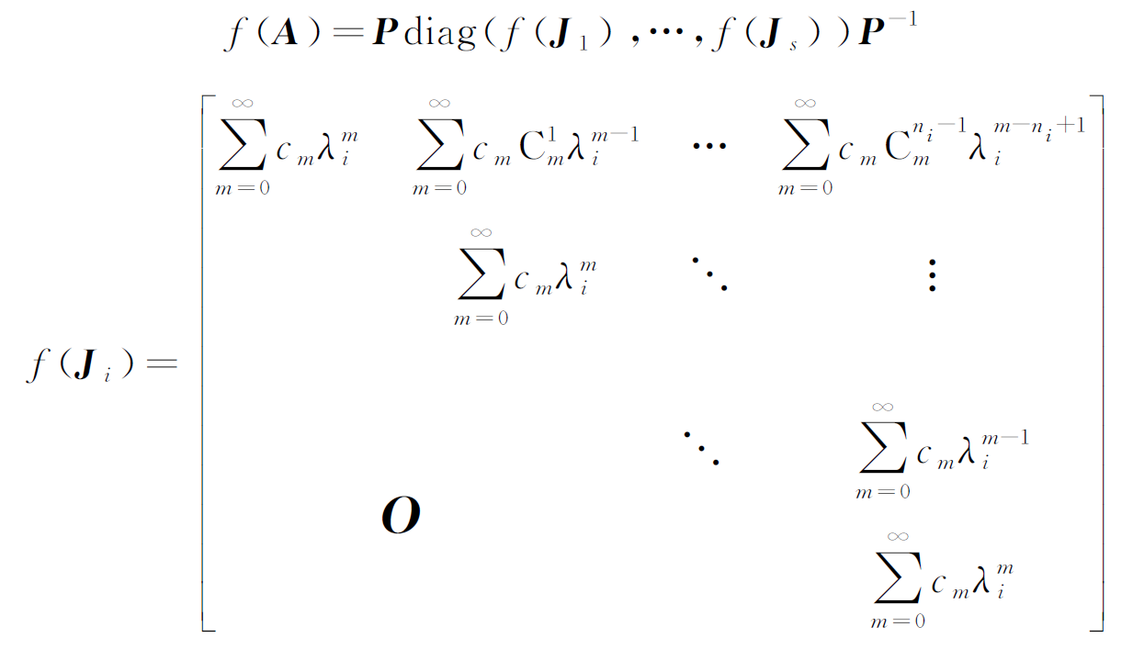

第四章 矩阵分析——矩阵函数
将上式代入矩阵函数$f\left(A\right)=\sum_{m=0}^{∞}{c_{m}A^{m}}$, 最终得

Slide 21
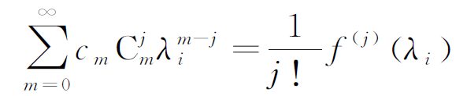
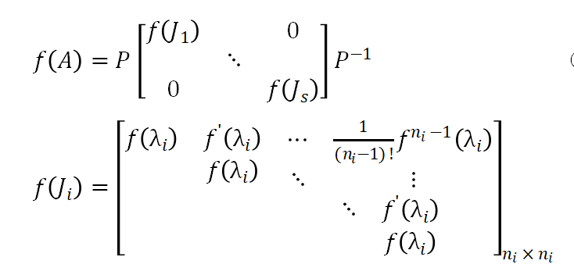
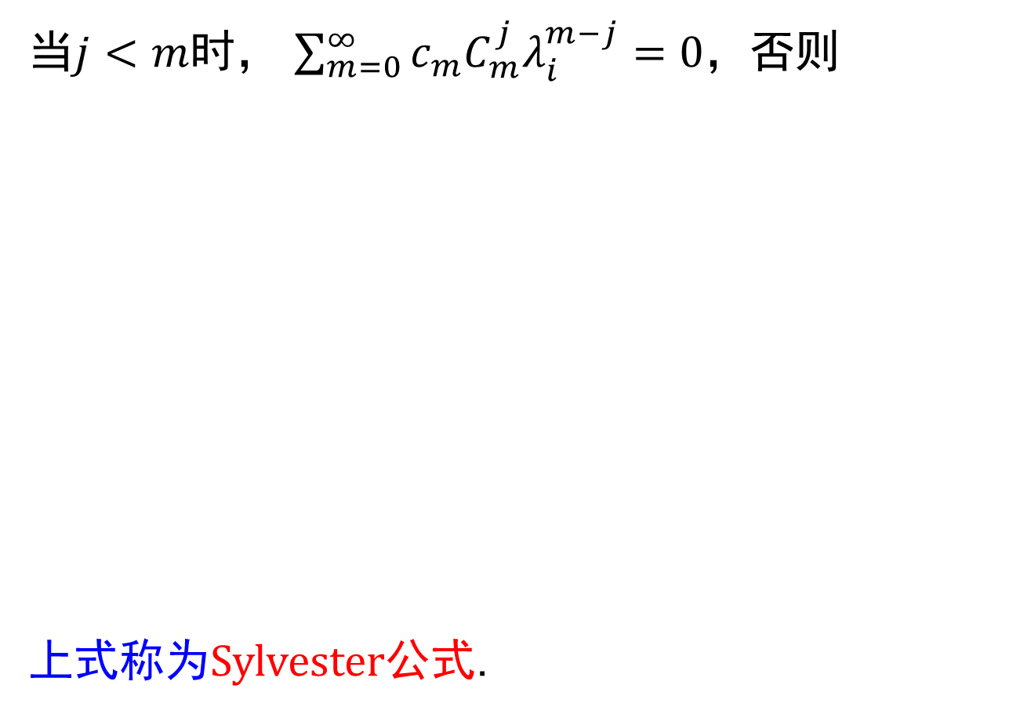
第四章 矩阵分析——矩阵函数
当$j<m$时， $\sum_{m=0}^{∞}{c_{m}C_{m}^{j}λ_{i}^{m−j}=0}$，否则
上式称为Sylvester公式.

Slide 22

第四章 矩阵分析——矩阵函数
例4.6.4 设矩阵$A=\left[\begin{matrix}1 & 2 \\ 0 & 2\end{matrix}\right]$, 求矩阵函数$\sin{(A)}$.

Slide 23

第四章 矩阵分析——矩阵函数
注6: 利用单纯矩阵的谱分解式也可以方便地计算矩阵函数.
$$A=\sum_{i=1}^{k}{λ_{i}}E_{i}，A^{m}=\sum_{i=1}^{k}{λ_{i}}{E_{i}}^{m},f\left(A\right)=\sum_{i=1}^{k}{{f(λ}_{i})}E_{i}$$

Slide 24
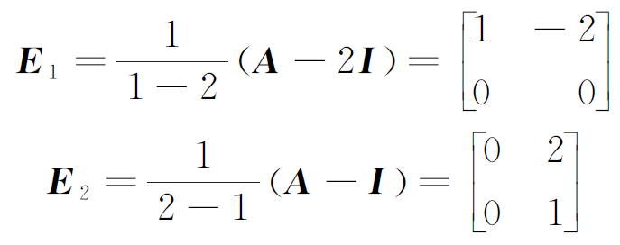
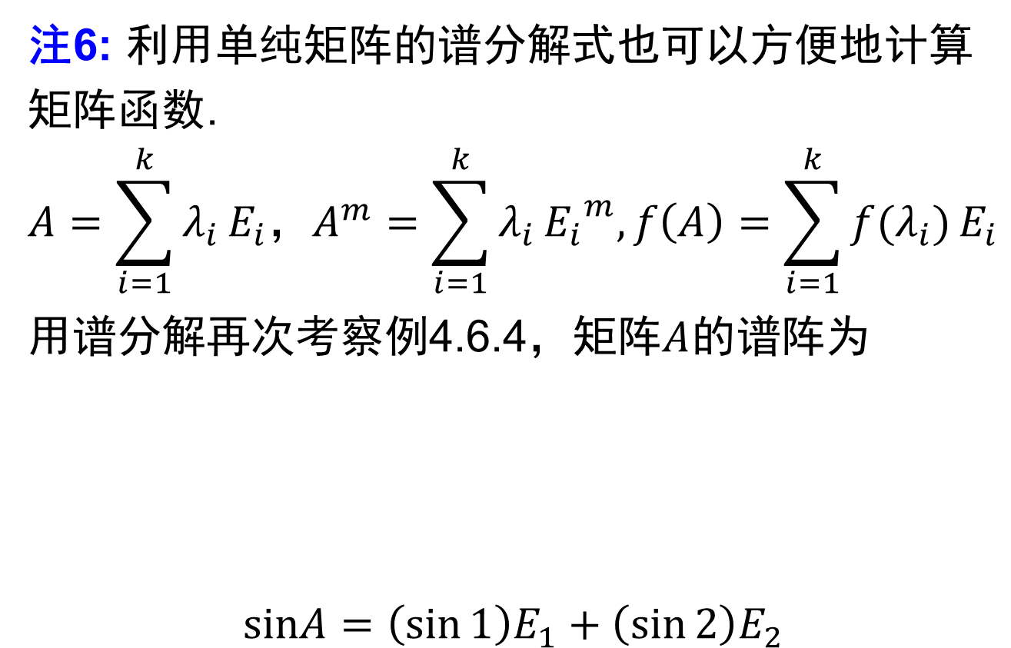
第四章 矩阵分析——矩阵函数
注6: 利用单纯矩阵的谱分解式也可以方便地计算矩阵函数.
$$A=\sum_{i=1}^{k}{λ_{i}}E_{i}，A^{m}=\sum_{i=1}^{k}{λ_{i}}{E_{i}}^{m},f\left(A\right)=\sum_{i=1}^{k}{{f(λ}_{i})}E_{i}$$
用谱分解再次考察例4.6.4，矩阵$A$的谱阵为
$$sinA=\left(\sin{1}\right)E_{1}+\left(\sin{2}\right)E_{2}$$

Slide 25

第四章 矩阵分析——矩阵函数
推论4.6.3 设矩阵$A∈ℂ^{n×n}$的特征值为$λ_{1},⋯,λ_{n}$, $f\left(z\right)=\sum_{m=0}^{∞}{c_{m}z^{m}}$的收敛半径为$r$, 当$ρ\left(A\right)<r$时, 矩阵函数$f\left(A\right)$的特征值为$f\left(λ_{1}\right),⋯,{f(λ}_{n})$.

Slide 26
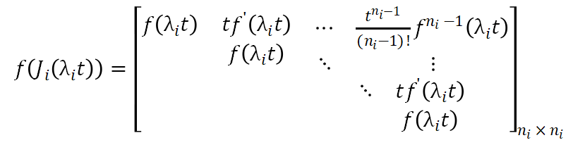

第四章 矩阵分析——矩阵函数
推论4.6.4 设矩阵$A∈ℂ^{n×n}$有分解式$A=PJP^{−1}$, 其中$J=diag(J_{1},⋯, J_{n})$, $J_{i}$($i=1,⋯,s$)是Jordan块, 幂级数$f\left(z\right)=\sum_{m=0}^{∞}{c_{m}z^{m}}$的收敛半径为$r$, 当$tρ\left(A\right)<r$时, 含参矩阵函数
$$f\left(At\right)=Pdiag\text{(}{f(J}_{1}(λ_{1}t),⋯,{f(J}_{s}(λ_{s}t),\text{)}P^{−1}$$

Slide 27

第四章 矩阵分析——矩阵函数
例4.6.5 设矩阵$A=\left[\begin{matrix}2 & 1 \\ 0 & 2\end{matrix}\right]$, 求矩阵函数$\cos{(At)}$.

Slide 28
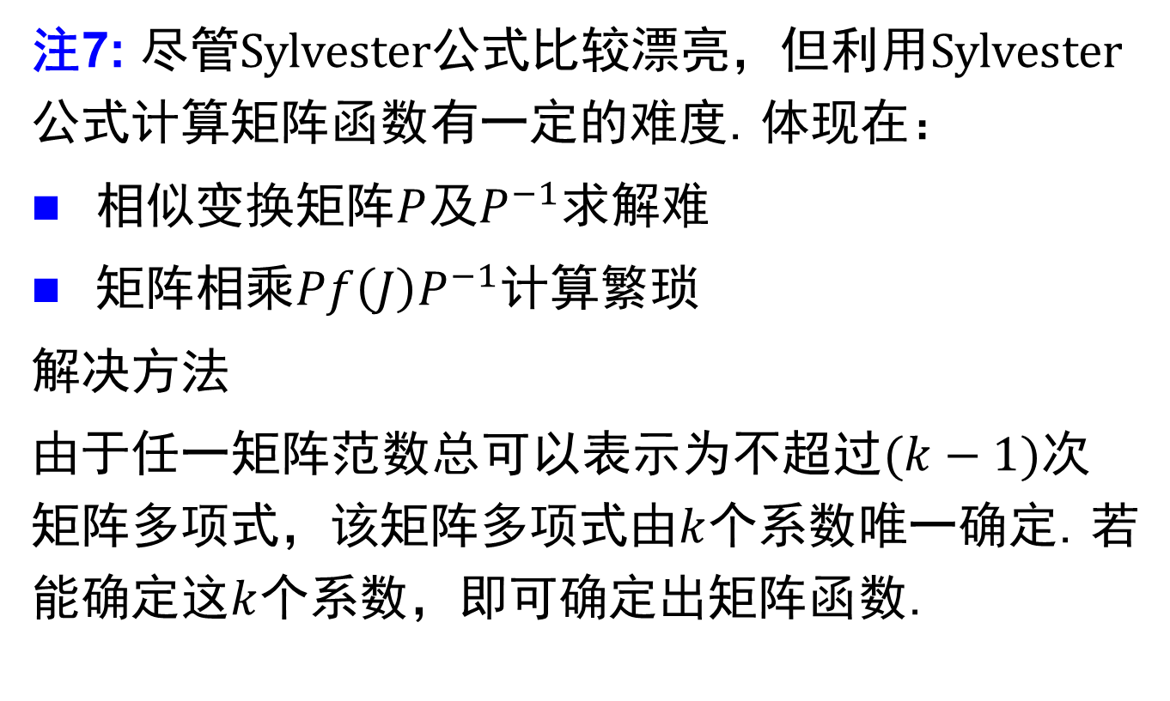
第四章 矩阵分析——矩阵函数
注7: 尽管Sylvester公式比较漂亮，但利用Sylvester公式计算矩阵函数有一定的难度. 体现在：
相似变换矩阵$P$及$P^{−1}$求解难
矩阵相乘$Pf\left(J\right)P^{−1}$计算繁琐
解决方法
由于任一矩阵范数总可以表示为不超过$(k−1)$次矩阵多项式，该矩阵多项式由$k$个系数唯一确定. 若能确定这$k$个系数，即可确定出矩阵函数.

Slide 29
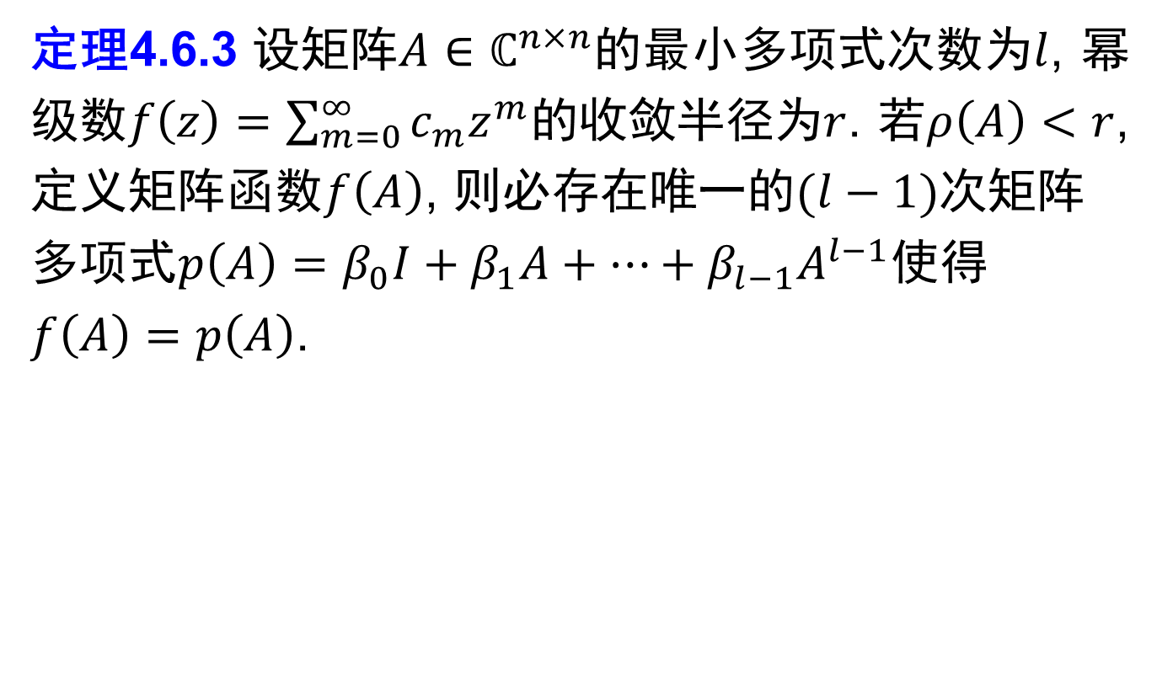
第四章 矩阵分析——矩阵函数
定理4.6.3 设矩阵$A∈ℂ^{n×n}$的最小多项式次数为$l$, 幂级数$f\left(z\right)=\sum_{m=0}^{∞}{c_{m}z^{m}}$的收敛半径为$r$. 若$ρ\left(A\right)<r$, 定义矩阵函数$f\left(A\right)$, 则必存在唯一的$(l−1)$次矩阵多项式$p\left(A\right)=β_{0}I+β_{1}A+⋯+β_{l−1}A^{l−1}$使得$f\left(A\right)=p\left(A\right)$.

Slide 30
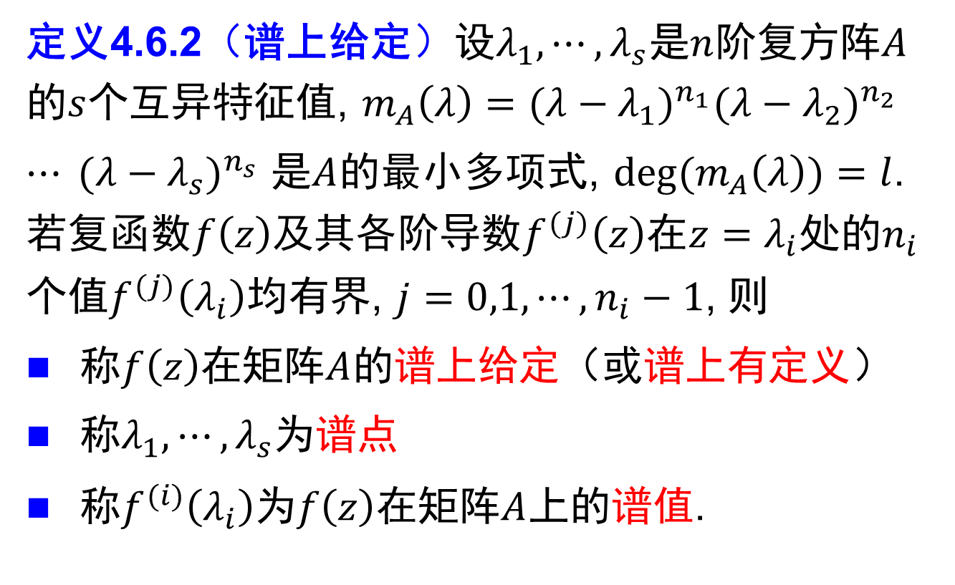
第四章 矩阵分析——矩阵函数
定义4.6.2（谱上给定）设$λ_{1},⋯,λ_{s}$是$n$阶复方阵$A$的$s$个互异特征值, $m_{A}\left(λ\right)={(λ−λ_{1})}^{n_{1}}{(λ−λ_{2})}^{n_{2}}$
$⋯ {(λ−λ_{s})}^{n_{s}}$ 是$A$的最小多项式, $deg(m_{A}\left(λ\right))=l$. 若复函数$f\left(z\right)$及其各阶导数$f^{(j)}\left(z\right)$在$z=λ_{i}$处的$n_{i}$个值$f^{(j)}\left(λ_{i}\right)$均有界, $j=0,1,⋯,n_{i}−1$, 则
称$f\left(z\right)$在矩阵$A$的谱上给定（或谱上有定义）
称$λ_{1},⋯,λ_{s}$为谱点
称$f^{(i)}\left(λ_{i}\right)$为$f\left(z\right)$在矩阵$A$上的谱值.

Slide 31

第四章 矩阵分析——矩阵函数
例4.6.6 考查函数$f\left(z\right)$在矩阵$A$的谱上是否有定义, 其中
$$f\left(z\right)=\frac{1}{(z−3)(z−4)}, A=\left[\begin{matrix}2 & 0 & 0 \\ 0 & 1 & 1 \\ 0 & 0 & 1\end{matrix}\right]$$

Slide 32
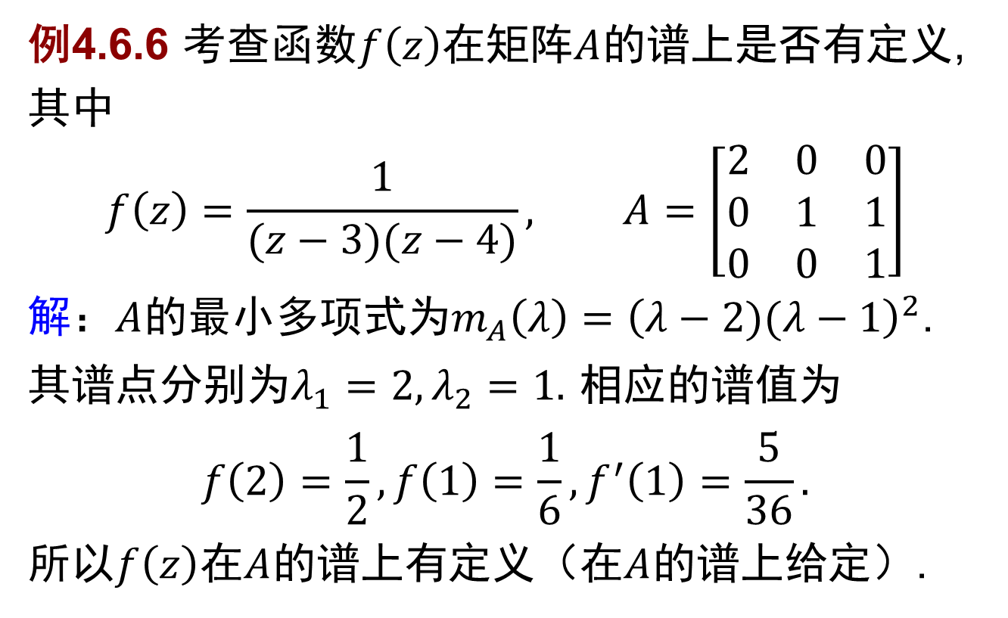
第四章 矩阵分析——矩阵函数
例4.6.6 考查函数$f\left(z\right)$在矩阵$A$的谱上是否有定义, 其中
$$f\left(z\right)=\frac{1}{(z−3)(z−4)}, A=\left[\begin{matrix}2 & 0 & 0 \\ 0 & 1 & 1 \\ 0 & 0 & 1\end{matrix}\right]$$
解：$A$的最小多项式为$m_{A}\left(λ\right)={\left(λ−2)(λ−1\right)}^{2}$.
其谱点分别为$λ_{1}=2,λ_{2}=1.$ 相应的谱值为
$$f\left(2\right)=\frac{1}{2},f\left(1\right)=\frac{1}{6},f^{′}\left(1\right)=\frac{5}{36}.$$
$所以f\left(z\right)$在$A$的谱上有定义（在$A$的谱上给定）.

Slide 33
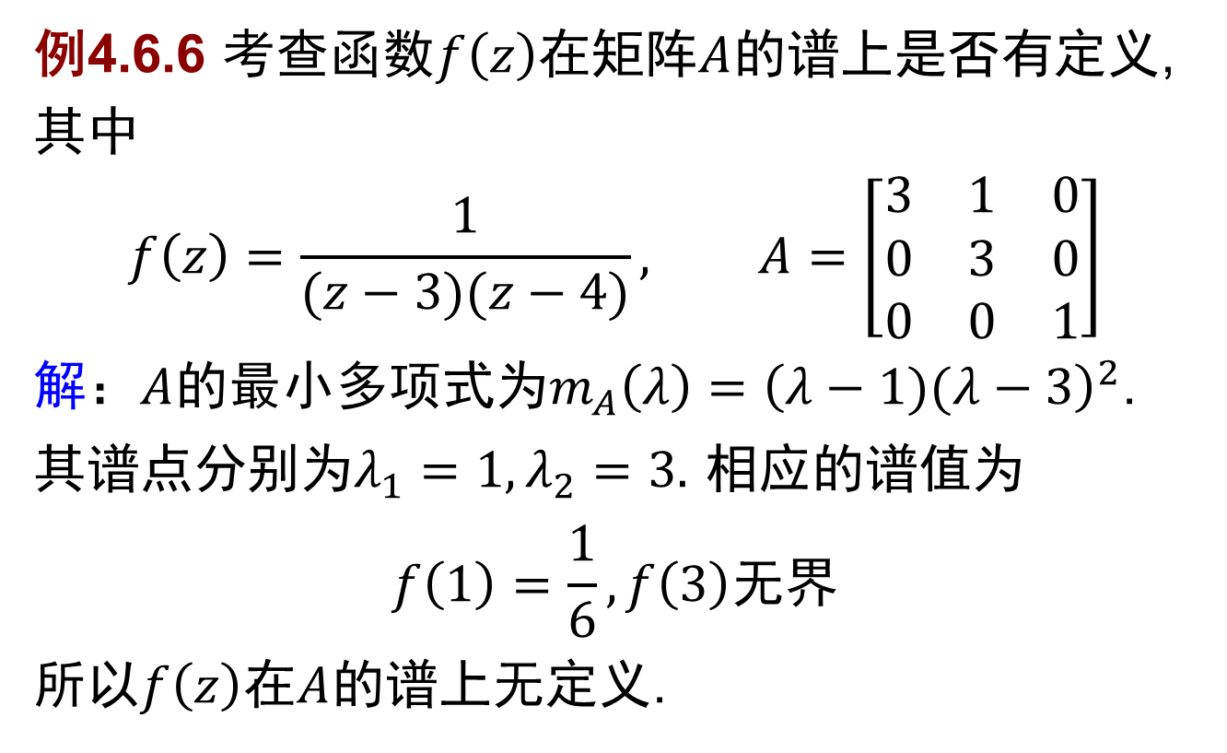
第四章 矩阵分析——矩阵函数
例4.6.6 考查函数$f\left(z\right)$在矩阵$A$的谱上是否有定义, 其中
$$f\left(z\right)=\frac{1}{(z−3)(z−4)}, A=\left[\begin{matrix}3 & 1 & 0 \\ 0 & 3 & 0 \\ 0 & 0 & 1\end{matrix}\right]$$
解：$A$的最小多项式为$m_{A}\left(λ\right)={\left(λ−1)(λ−3\right)}^{2}$.
其谱点分别为$λ_{1}=1,λ_{2}=3.$ 相应的谱值为
$$f\left(1\right)=\frac{1}{6},f\left(3\right)无界$$
$所以f\left(z\right)$在$A$的谱上无定义.

Slide 34
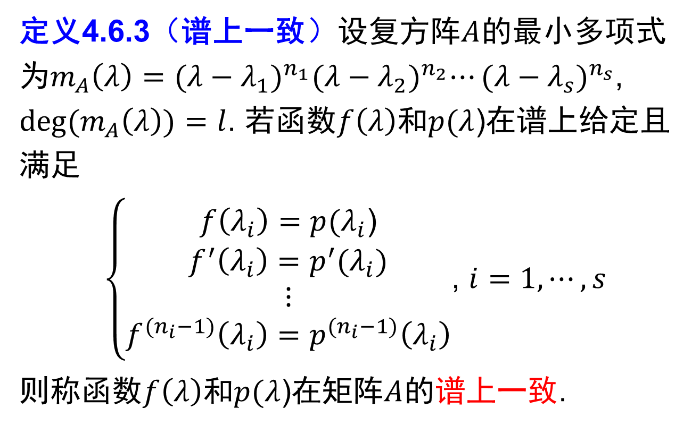
第四章 矩阵分析——矩阵函数
定义4.6.3（谱上一致）设复方阵$A$的最小多项式为$m_{A}\left(λ\right)={(λ−λ_{1})}^{n_{1}}{(λ−λ_{2})}^{n_{2}}⋯{(λ−λ_{s})}^{n_{s}}$, $deg(m_{A}\left(λ\right))=l$. 若函数$f\left(λ\right)$和$p(λ$)在谱上给定且满足
$\left\{\begin{aligned}f\left(λ_{i}\right)=p(λ_{i}\text{)} \\ f^{′}\left(λ_{i}\right)=p^{′}(λ_{i}) \\ \begin{matrix}⋮ \\ f^{(n_{i}−1)}\left(λ_{i}\right)=p^{(n_{i}−1)}\left(λ_{i}\right)\end{matrix}\end{aligned}\right.$, $i=1,⋯,s$
则称函数$f\left(λ\right)$和$p(λ$)在矩阵$A$的谱上一致.

Slide 35

第四章 矩阵分析——矩阵函数
例4.6.7 考查$f\left(z\right)$和$p(z$)在矩阵$A$的谱上一致条件, 其中
$$f\left(z\right)=e^{z}, p(z\text{)}\text{=}β_{0}+β_{1}z, A=\left[\begin{matrix}1 & 0 \\ 0 & 2\end{matrix}\right]$$

Slide 36

第四章 矩阵分析——矩阵函数
定理4.6.4 设$A∈ℂ^{n×n}$, 幂级数$f\left(z\right)=\sum_{m=0}^{∞}{c_{m}z^{m}}$与多项式$p\left(z\right)=\sum_{i=0}^{k}{β_{i}z^{i}}$在矩阵$A$的谱上给定, 则$f\left(A\right)=p(A$)的充分必要条件是$f\left(z\right)$和$p(z$)在矩阵$A$的谱上一致.

Slide 37
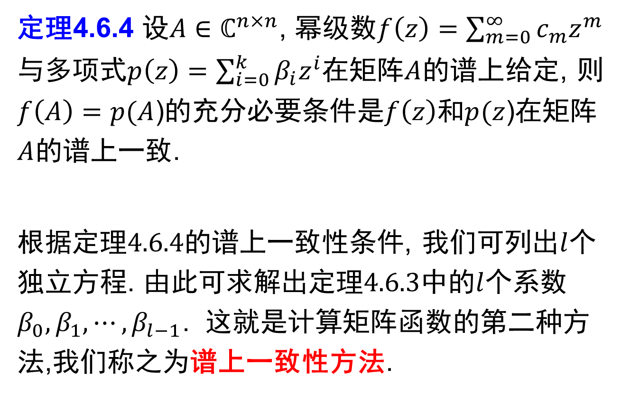
第四章 矩阵分析——矩阵函数
定理4.6.4 设$A∈ℂ^{n×n}$, 幂级数$f\left(z\right)=\sum_{m=0}^{∞}{c_{m}z^{m}}$与多项式$p\left(z\right)=\sum_{i=0}^{k}{β_{i}z^{i}}$在矩阵$A$的谱上给定, 则$f\left(A\right)=p(A$)的充分必要条件是$f\left(z\right)$和$p(z$)在矩阵$A$的谱上一致.
根据定理4.6.4的谱上一致性条件, 我们可列出$l$个独立方程. 由此可求解出定理4.6.3中的$l$个系数$β_{0},β_{1},⋯,β_{l−1}$. 这就是计算矩阵函数的第二种方法,我们称之为谱上一致性方法.

Slide 38

第四章 矩阵分析——矩阵函数
例4.6.8 设矩阵$A=\left[\begin{matrix}0 & 1 & 0 \\ 0 & 0 & 1 \\ 2 & −5 & 4\end{matrix}\right]$, 求矩阵函数$e^{A}$.

Slide 39
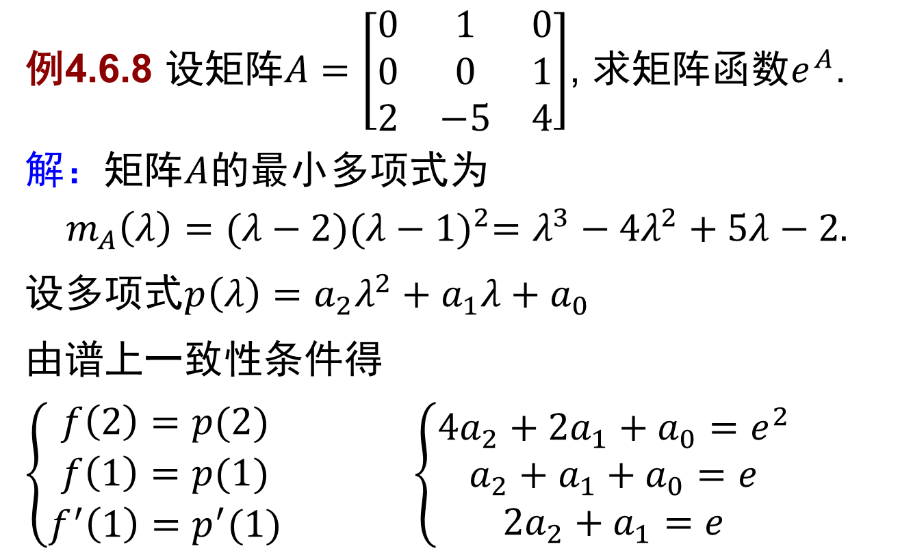
第四章 矩阵分析——矩阵函数
例4.6.8 设矩阵$A=\left[\begin{matrix}0 & 1 & 0 \\ 0 & 0 & 1 \\ 2 & −5 & 4\end{matrix}\right]$, 求矩阵函数$e^{A}$.
解：矩阵$A$的最小多项式为
$$m_{A}\left(λ\right)=(λ−2){(λ−1)}^{2}=λ^{3}−4λ^{2}+5λ−2.$$
设多项式$p\left(λ\right)=a_{2}λ^{2}+a_{1}λ+a_{0}$
由谱上一致性条件得
$\left\{\begin{matrix}f\left(2\right)=p(2) \\ f\left(1\right)=p(1) \\ f^{′}\left(1\right)=p^{′}(1)\end{matrix}\right.$ $\left\{\begin{matrix}{4a}_{2}+{2a}_{1}+a_{0}=e^{2} \\ a_{2}+a_{1}+a_{0}=e \\ {2a}_{2}+a_{1}=e\end{matrix}\right.$

Slide 40
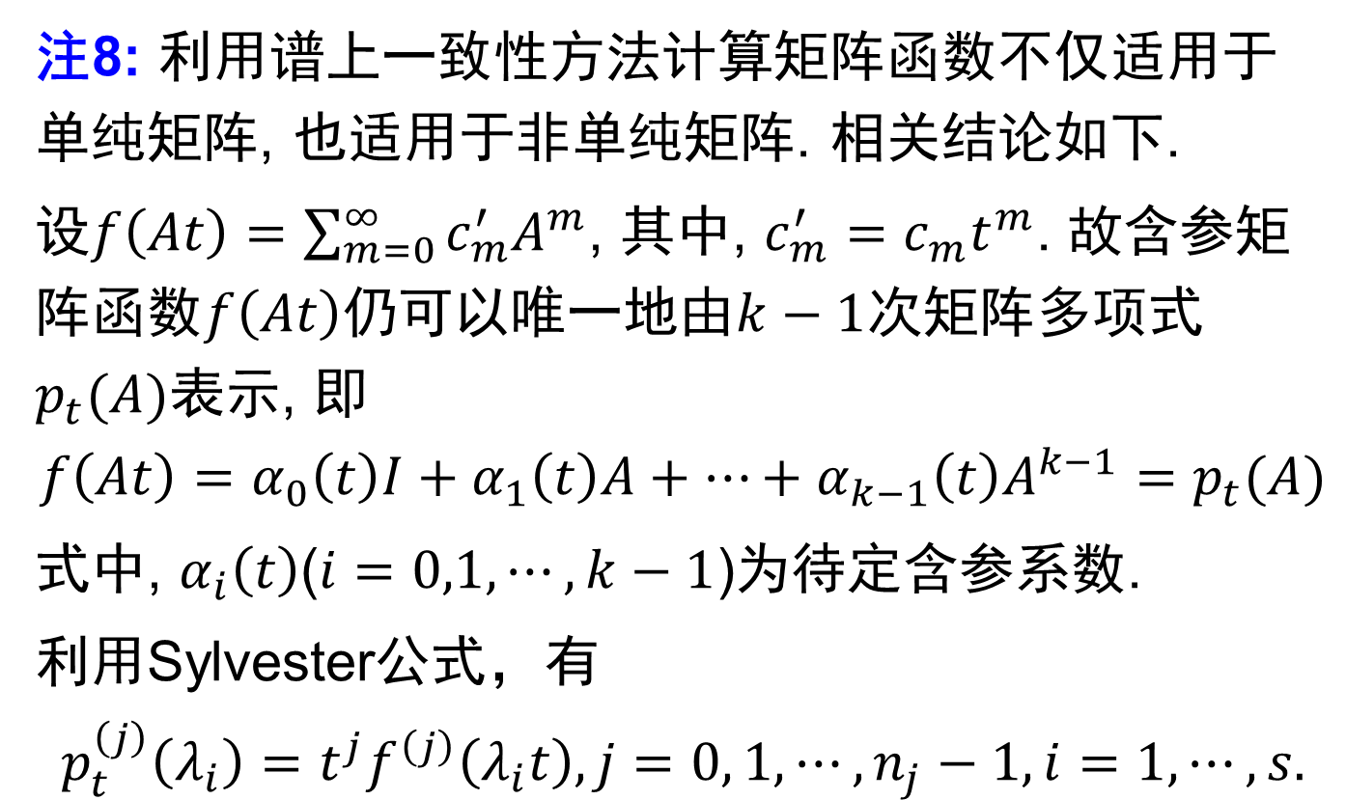
第四章 矩阵分析——矩阵函数
注8: 利用谱上一致性方法计算矩阵函数不仅适用于单纯矩阵, 也适用于非单纯矩阵. 相关结论如下.
设$f\left(At\right)=\sum_{m=0}^{∞}{c_{m}^{′}A^{m}}$, 其中, $c_{m}^{′}=c_{m}t^{m}$. 故含参矩阵函数$f\left(At\right)$仍可以唯一地由$k−1$次矩阵多项式$p_{t}(A)$表示, 即
$$f\left(At\right)=α_{0}\left(t\right)I+α_{1}\left(t\right)A+⋯+α_{k−1}\left(t\right)A^{k−1}=p_{t}(A)$$
式中, $α_{i}\left(t\right)$($i=0,1,⋯,k−1$)为待定含参系数.
利用Sylvester公式，有
$$p_{t}^{\left(j\right)}\left(λ_{i}\right)=t^{j}f^{\left(j\right)}\left(λ_{i}t\right), j=0, 1, ⋯, n_{j}−1, i=1, ⋯, s.$$

Slide 41

第四章 矩阵分析——矩阵函数
例4.6.9 设矩阵$A=\left[\begin{matrix}2 & 1 & 0 \\ 0 & 2 & 1 \\ 0 & 0 & 2\end{matrix}\right]$, 求矩阵函数$e^{At}$.

Slide 42
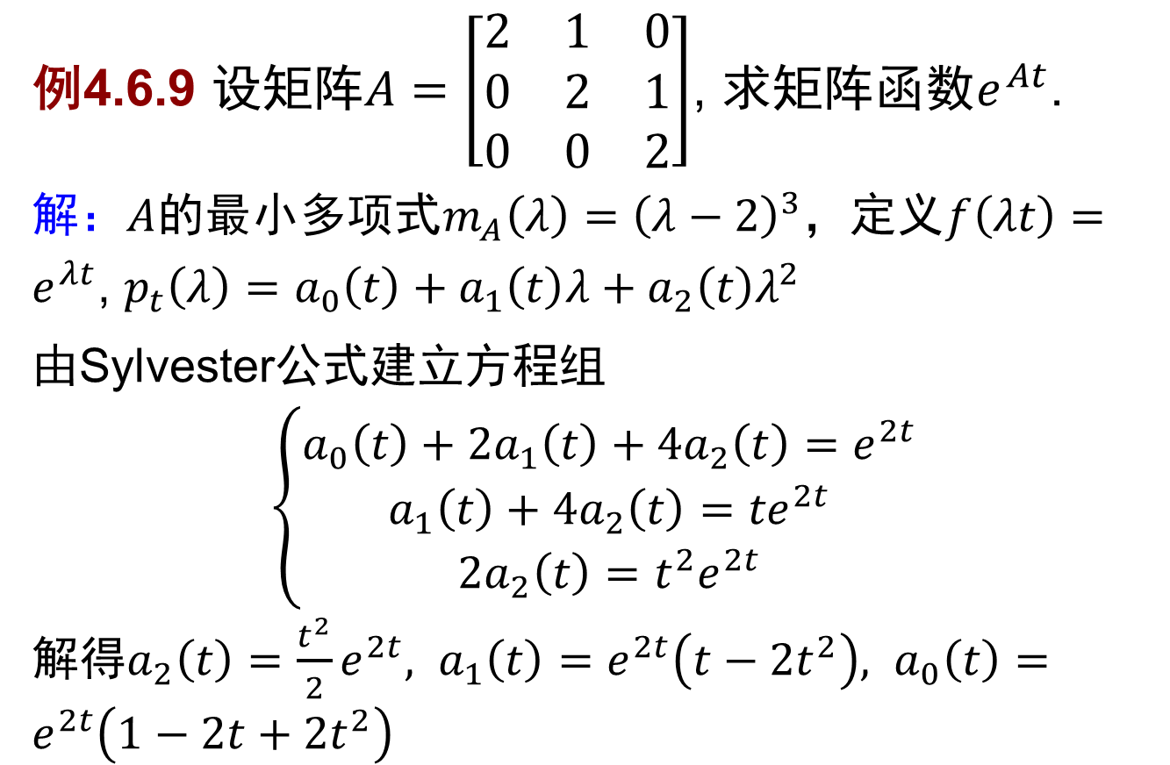
第四章 矩阵分析——矩阵函数
例4.6.9 设矩阵$A=\left[\begin{matrix}2 & 1 & 0 \\ 0 & 2 & 1 \\ 0 & 0 & 2\end{matrix}\right]$, 求矩阵函数$e^{At}$.
解：$A$的最小多项式$m_{A}\left(λ\right)={\left(λ−2\right)}^{3}$，定义$f\left(λt\right)=e^{λt}$, $p_{t}\left(λ\right)=a_{0}\left(t\right)+a_{1}\left(t\right)λ+a_{2}\left(t\right)λ^{2}$
由Sylvester公式建立方程组
$$\left\{\begin{aligned}a_{0}\left(t\right)+{2a}_{1}\left(t\right)+{4a}_{2}\left(t\right)=e^{2t} \\ a_{1}\left(t\right)+{4a}_{2}\left(t\right)={te}^{2t} \\ {2a}_{2}\left(t\right)={t^{2}e}^{2t}\end{aligned}\right.$$
解得$a_{2}\left(t\right)=\frac{t^{2}}{2}e^{2t}, a_{1}\left(t\right)=e^{2t}\left(t−2t^{2}\right), a_{0}\left(t\right)=e^{2t}\left(1−2t+2t^{2}\right)$

Slide 43
第四章 矩阵分析——矩阵函数
注9: 利用谱上一致性方法计算矩阵函数时, 可不选用矩阵的最小多项式, 而选用矩阵的任一零化多项式. 此时须把选用的零化多项式当作矩阵的最小多项式, 然后仿照上面的方法求解即可.

Slide 44

第四章 矩阵分析——矩阵函数
例4.6.10 设函数$f\left(z\right)=\frac{1}{z}$,矩阵$A=\left[\begin{matrix}2 & 1 & 0 \\ 0 & 2 & 1 \\ 0 & 0 & 2\end{matrix}\right]$, 求$f\left(A\right)$.

Slide 45
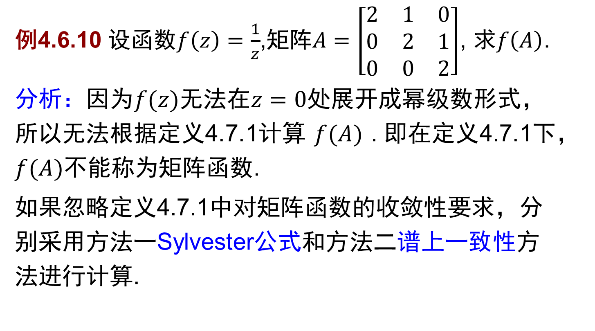
第四章 矩阵分析——矩阵函数
例4.6.10 设函数$f\left(z\right)=\frac{1}{z}$,矩阵$A=\left[\begin{matrix}2 & 1 & 0 \\ 0 & 2 & 1 \\ 0 & 0 & 2\end{matrix}\right]$, 求$f\left(A\right)$.
分析：因为$f(z)$无法在$z=0$处展开成幂级数形式，所以无法根据定义4.7.1计算$f(A)$. 即在定义4.7.1下，$f(A)$不能称为矩阵函数.
如果忽略定义4.7.1中对矩阵函数的收敛性要求，分别采用方法一Sylvester公式和方法二谱上一致性方法进行计算.

Slide 46
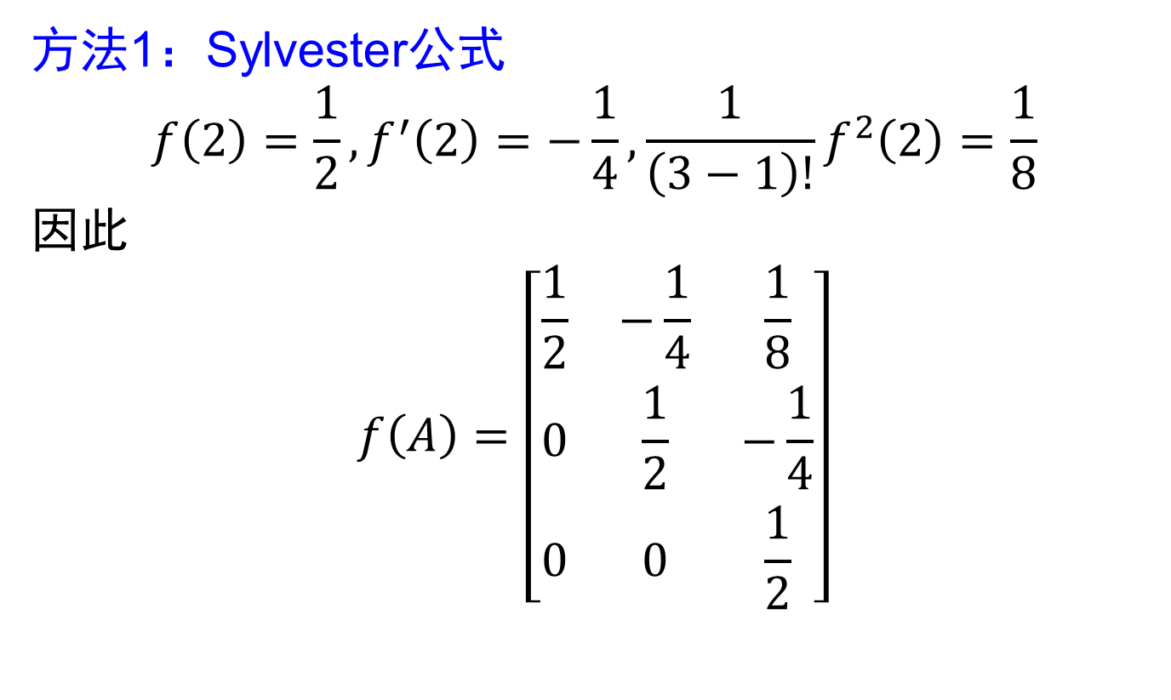
第四章 矩阵分析——矩阵函数
方法1：Sylvester公式
$$f\left(2\right)=\frac{1}{2}, f^{′}\left(2\right)=−\frac{1}{4},\frac{1}{\left(3−1\right)!}f^{2}\left(2\right)=\frac{1}{8}$$
因此
$$f\left(A\right)=\left[\begin{matrix}\frac{1}{2} & −\frac{1}{4} & \frac{1}{8} \\ 0 & \frac{1}{2} & −\frac{1}{4} \\ 0 & 0 & \frac{1}{2}\end{matrix}\right]$$

Slide 47
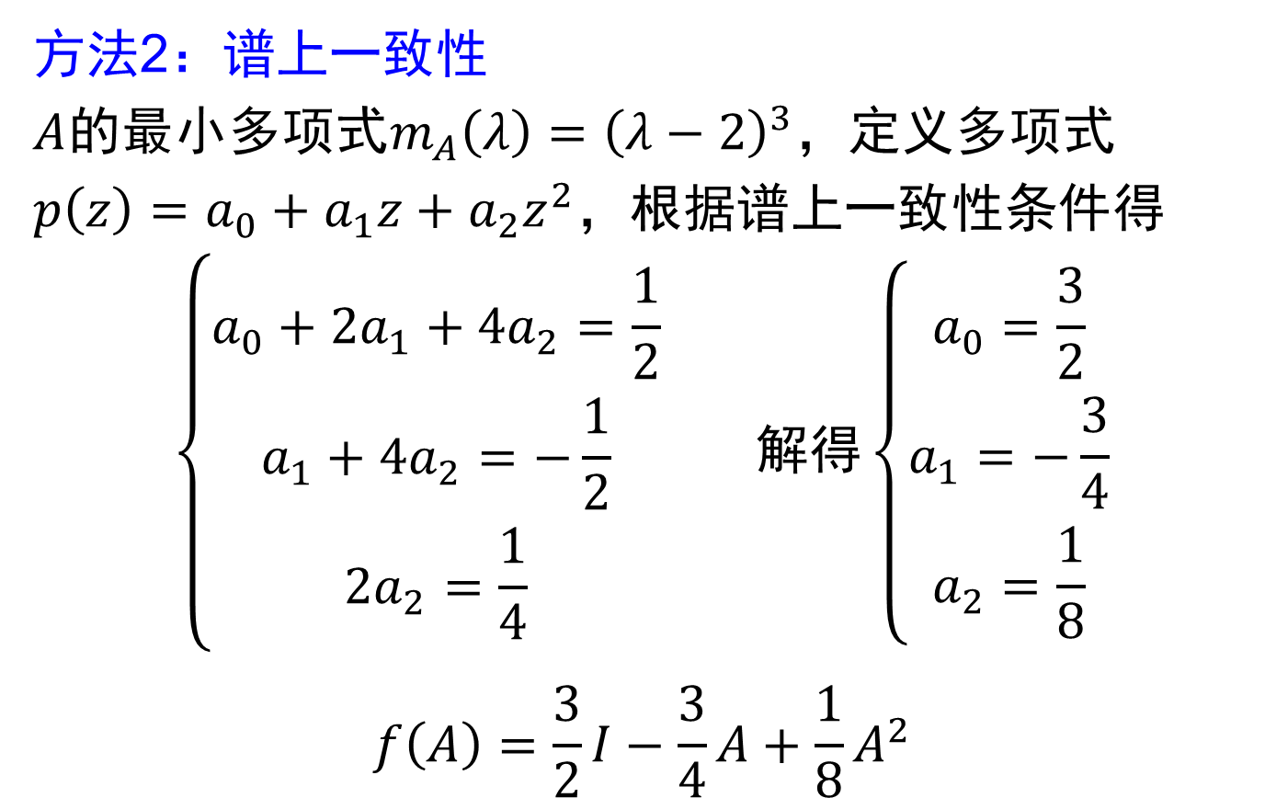
第四章 矩阵分析——矩阵函数
方法2：谱上一致性
$A$的最小多项式$m_{A}\left(λ\right)={\left(λ−2\right)}^{3}$，定义多项式$p\left(z\right)=a_{0}+a_{1}z+a_{2}z^{2}$，根据谱上一致性条件得
$$\left\{\begin{aligned}a_{0}+{2a}_{1}+{4a}_{2}=\frac{1}{2} \\ a_{1}+{4a}_{2}=−\frac{1}{2} \\ {2a}_{2}=\frac{1}{4}\end{aligned} 解得\left\{\begin{aligned}a_{0}=\frac{3}{2} \\ a_{1}=−\frac{3}{4} \\ a_{2}=\frac{1}{8}\end{aligned}\right.\right.$$
$$f\left(A\right)=\frac{3}{2}I−\frac{3}{4}A+\frac{1}{8}A^{2}$$

Slide 48

第四章 矩阵分析——矩阵函数
两种方法都可以求解出相同的$f(A)$, 且求得的$f(A)$就是矩阵$A$的逆矩阵. 这表明例4.7.12定义的$f(A)$也是有意义的，也可以称为矩阵函数. 同时说明定义4.7.1也是有局限性的. 该定义要求函数$f(z)$能够在z=0处展开为幂级数，即要求满足以下两个条件:
$f^{\left(k\right)}(0)$存在，$k=0, 1, ⋯$
$\lim_{k→∞}{\frac{f^{\left(k+1\right)}(ξ)}{\left(k+1\right)!}z^{k+1}=0}$.

Slide 49

第四章 矩阵分析——矩阵函数
Sylvester公式和谱上一致性方法所需条件为：$f\left(z\right)$在矩阵$A$的谱上给定（尽管在定义或结论中仍要求矩阵的谱半径小于收敛半径，但实际上可移除这一条件）.
谱上给定条件比定义4.6.1的幂级数要求弱. 因此, 可拓宽定义4.6.1矩阵函数的定义.

Slide 50


第四章 矩阵分析——矩阵函数
定义4.6.4（矩阵函数）设复方阵$A$的最小多项式为$m_{A}\left(λ\right)={(λ−λ_{1})}^{n_{1}}{(λ−λ_{2})}^{n_{2}}⋯{(λ−λ_{s})}^{n_{s}}$, $deg(m_{A}\left(λ\right))=l$. 若函数$f\left(λ\right)$在矩阵$A$的谱上给定, 则矩阵函数$f\left(A\right)$定义为$f\left(A\right)=p(A)$, 式中, $p\left(A\right)=β_{0}I+β_{1}A+⋯+β_{l−1}A^{l−1}$, $l$个系数$β_{0},β_{1},⋯,β_{l−1}$由以下方程组决定

Slide 51

第四章 矩阵分析——矩阵函数
注10: 矩阵函数也可以利用Sylvester公式定义. 特别地, 当函数$f\left(z\right)$能够展开为$“z”$的幂级数时, 矩阵函数的定义4.6.1和定义4.6.4一致.

Slide 52

第四章 矩阵分析——矩阵函数
例4.6.11 考查齐次线性差分方程
$$u_{k+3}+u_{k+2}−u_{k+1}−u_{k}=0$$
当$k<0$时, $u_{k}=0$且有$u_{1}=0$, $u_{2}=$1, $u_{3}=0$, 求$\left\{u_{k}\right\}$.

